Slide 1
데이터베이스

Slide 2
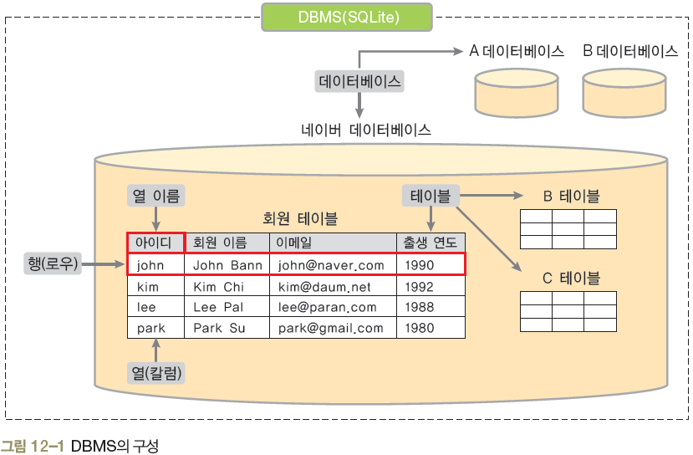
SQLite 기본 ▶데이터베이스 기본 개념
정보의 저장 : 파일 또는 데이터 베이스를 이용
파일 입출력을 이용하여 **.txt 만들어서 사용
데이터베이스 를 이용하여 **.db파일을 만들어서 사용
데이터베이스 정의
대용량의 데이터 집합을 체계적으로 구성해놓은 것
데이터베이스 관리 시스템
데이터베이스는 여러 사용자나 시스템이 서로 공유할 수 있어야 함
데이터베이스 관리 시스템(DataBase Management System, DBMS)은 이러한 데이터베이스를 관리해주는 시스템 또는 소프트웨어를 말함

Slide 3
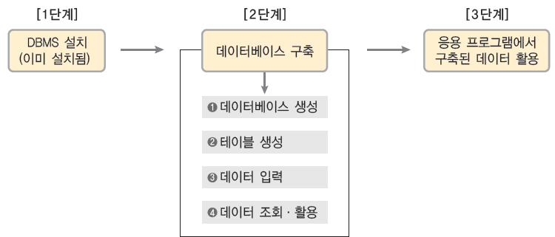
SQLite 기본 ▶SQLite에서 데이터베이스 구축
안드로이드에서는 SQLite라는 간단한 형태의 데이터베이스를 포함
SQLite는 MySQL, MS-SQL, Oracle 등의 데이터베이스처럼 SQL문을 이용해서 데이터를 다룰 수 있는 데이터베이스 엔진
다른 데이터베이스와는 다르게 기능이 작고 간단하게 되어 있어서 모바일 환경에서 많이 사용
SQLite에서 데이터베이스 구축

Slide 4
SQLite 이용한 프로젝트

Slide 5
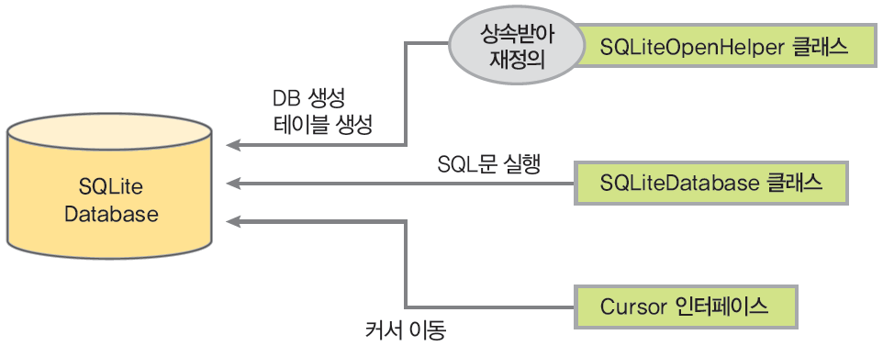
SQLite 활용 ▶SQLite 프로그래밍
DB질의 관련
클래스
DB관린 클래스
DB관리클래스
데이터베이스와 테이블을 생성
SQLiteOpenHelper 상속받아 SQLite를 사용할 수 있게 해주는 역할을 할수 있는 클래스정의
DB질의 관련 클래스
DB객체를 사용해서 select하거나 insert하는 메소드를 작성
Close() 메소드를 호출해서 자원을 반환
안드로이드 앱 개발을 위한 SQLite 동작 방식
SQLiteOpenHelper 클래스, SQLiteDatabase 클래스, Cursor 인터페이스 활용

Slide 6
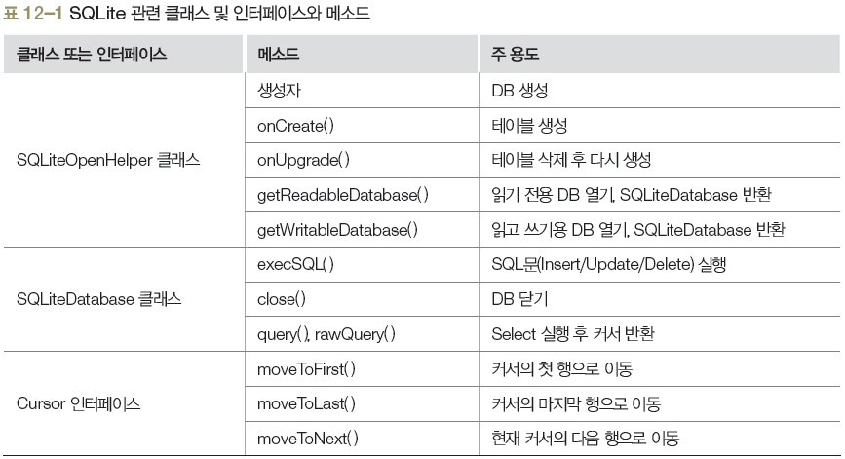
SQLite 활용 ▶SQLite 프로그래밍
각 클래스에서 주로 사용되는 메소드

Slide 7
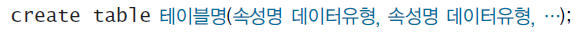
데이터베이스 관련 클래스
SQLiteOpenHelper : 데이터 베이스 생성과 버전을 관리하는 클래스
SQLiteOpenHelper : 데이터 베이스 생성
onCreate : 데이터베이스가 처음 생성 될 때
onUpgrade : 데이터베이스의 업그레이드가 필요할때 ➔ 삭제후 다시 생성
execSQL : SQL문 작성
public class dbmanager extends SQLiteOpenHelper {
public dbmanager(Context context) {
super(context, "myDB", null, 1);
@Override
public void onCreate(SQLiteDatabase db) {
db.execSQL("create table member (name text);");
}

Slide 8
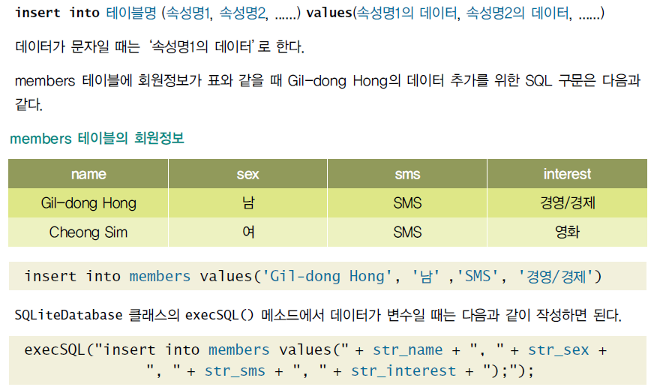
데이터베이스 관련 클래스
getReadableDatabase() : 데이터 베이스를 생성하거나 오픈
Close() : 데이터베이스를 닫음
getWritableDatabase () : 기록 또는 조회에 유용한 데이터베이스를 생성하거나 오픈
SQLiteDatabase sdb = dbmgr.getWritableDatabase();
sdb.execSQL("insert into member values('" + str_name +"');");
dbmgr.close();

Slide 9
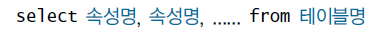
데이터베이스 관련 클래스
Cursor 클래스 : 데이터 베이스 조회에 의한 데이터 셋을 읽고 쓰는 인터페이스 제공
moveToNext() : 커서를 다음 행으로 이동함
getString() : 요청된 열의 값을 문자열로 반환함
Close : 커서를 닫음
rawQuery : 문자열로 작성된 조회문을 실행한 결과로 생긴 데이터셋에 대한 커서를 반환함
Append : 문자를 텍스트뷰 에 첨부
SQLiteDatabase sdb = dbmgr.getReadableDatabase();
Cursor cursor = sdb.rawQuery("select name from member", null);
while(cursor.moveToNext()) {
String name = cursor.getString(0);
tv_list.append(name + "\n");

Slide 10
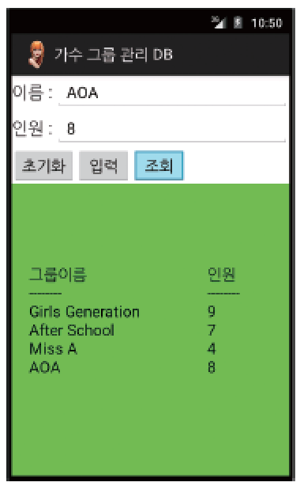
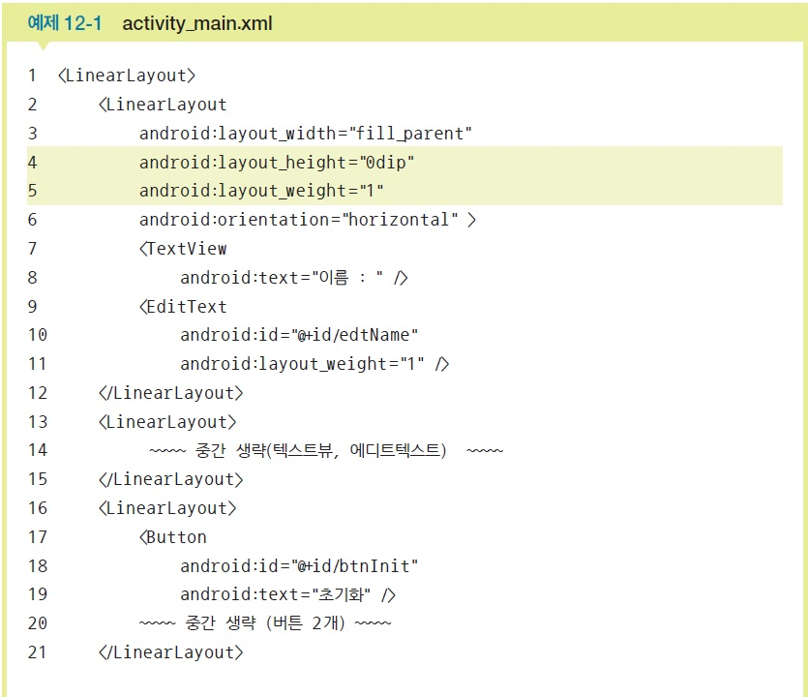
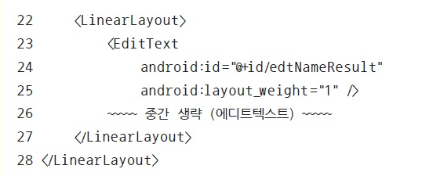
SQLite 활용 ▶SQLite 프로그래밍
안드로이드 프로젝트 생성
화면 디자인 및 편집
리니어레이아웃1 : 텍스트뷰 1개, 에디트텍스트(edtName) 1개
리니어레이아웃2 : 텍스트뷰 1개, 에디트텍스트(edtNumber) 1개
리니어레이아웃3 : 버튼 3개(btnInit, btnInsert, btnSelect)
리니어레이아웃4 : 에디트텍스트 2개
(edtNameResult, edtNumberResult)

Slide 11
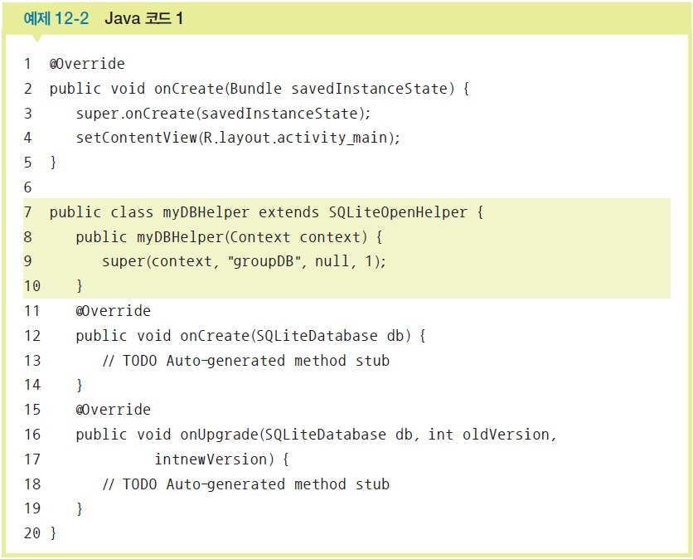
SQLite 활용 ▶SQLite 프로그래밍
Java 코드 작성 및 수정
SQLiteOpenHelper 클래스에서 상속받은 클래스를 정의한 후 생성자를 수정

Slide 12
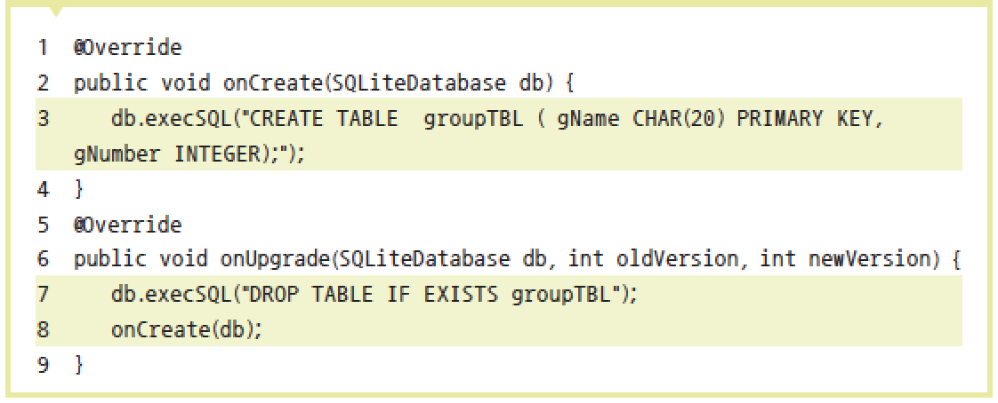
SQLite 활용 ▶SQLite 프로그래밍
myDBHelper 클래스의 onCreate( )와 onUpgrade( ) 메소드 코딩
onCreate( ) 메소드에는 테이블을 생성하는 기능을 코딩
onUpgrade( ) 메소드에서는 테이블을 삭제한 후 다시 생성

Slide 13
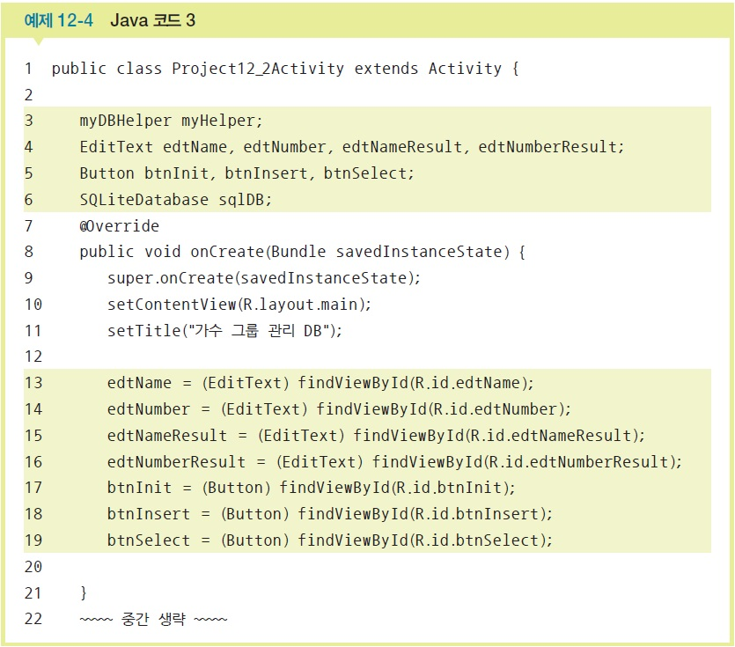
SQLite 활용 ▶SQLite 프로그래밍
메인 액티비티 클래스 코딩
새로 생성한 myDBHelper 클래스 변수
에디트텍스트에 대응할 변수 4개
버튼에 대응할 변수 3개
SQLiteDatabase 클래스 변수

Slide 14
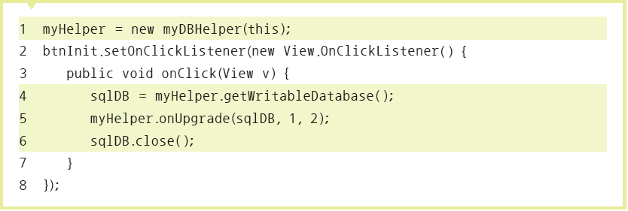
2. SQLite 활용 ▶SQLite 프로그래밍
<초기화>를 클릭했을 때 동작하는 리스너 코딩

Slide 15
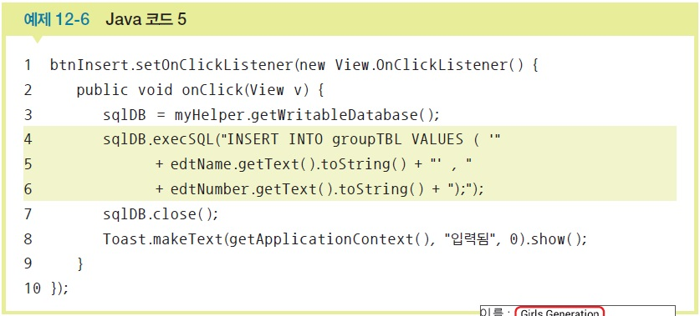
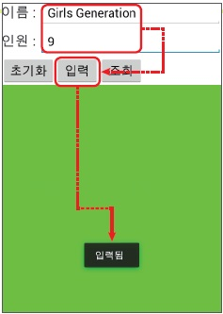
2. SQLite 활용 ▶SQLite 프로그래밍
<입력>을 클릭하면 에디트텍스트의 값이 입력되는 리스너 코딩

Slide 16
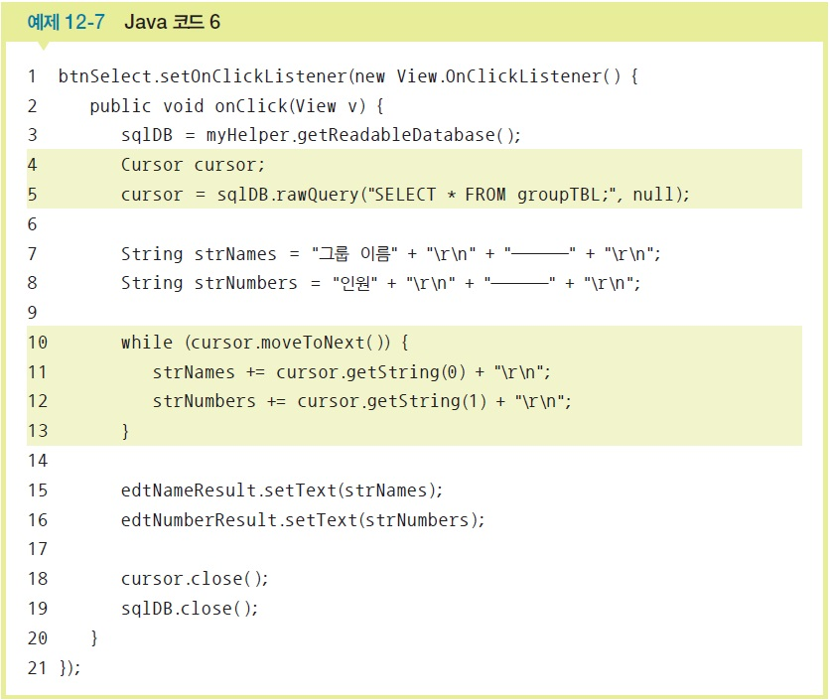
SQLite 활용 ▶SQLite 프로그래밍
<조회>를 클릭할 때, 테이블에 입력된 내용이 모두 아래쪽 에디트텍스트에 출력되는 리스너 코딩

Slide 17
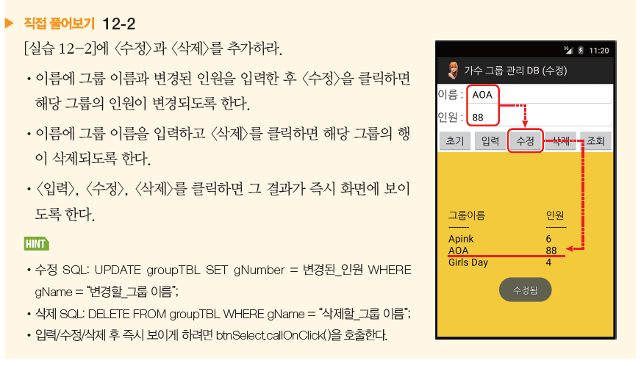
SQLite 활용 ▶SQLite 프로그래밍

Slide 18
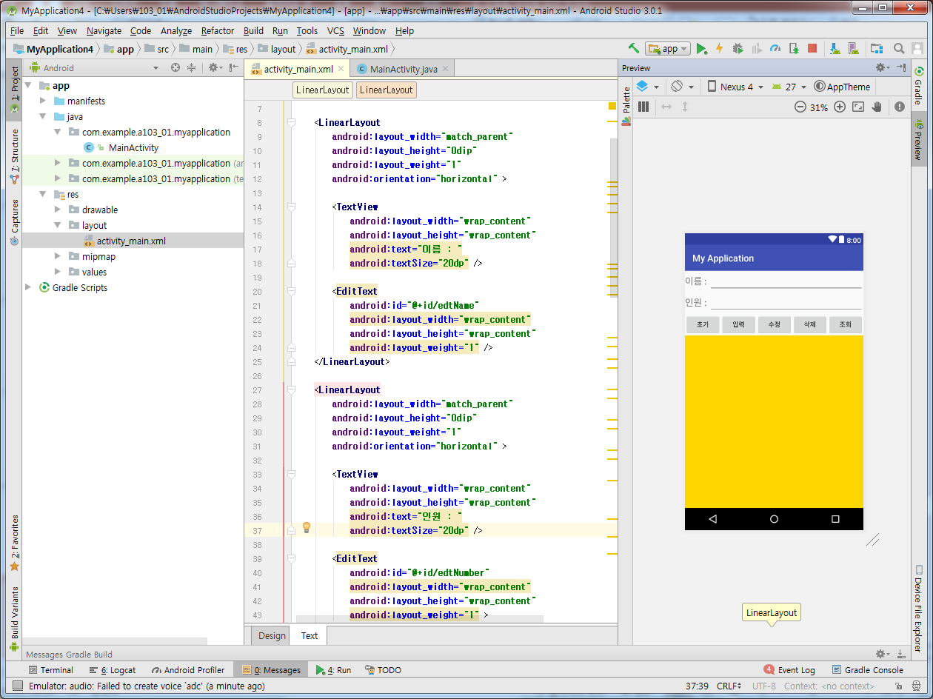
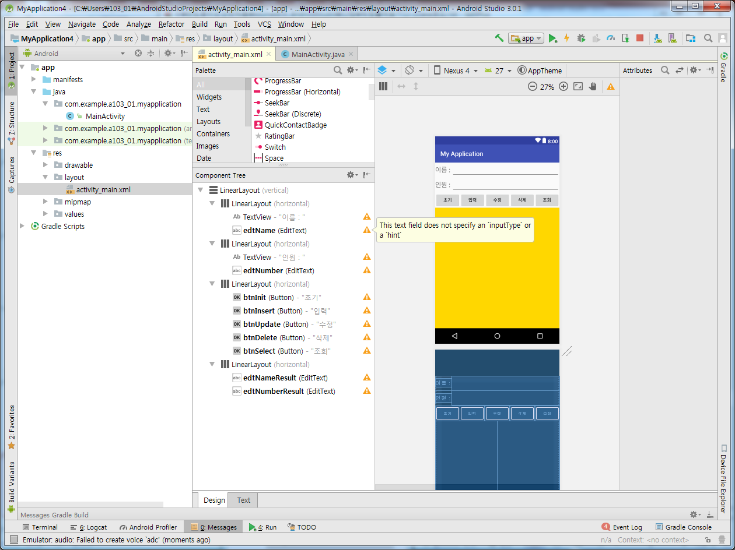
SQLite 활용 ▶SQLite 프로그래밍

Slide 19
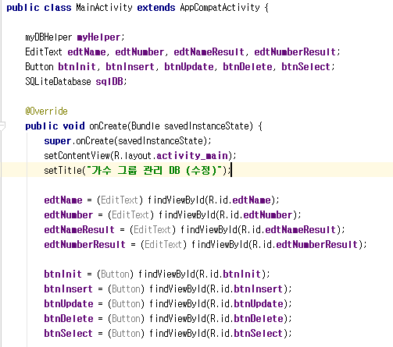
SQLite 활용 ▶SQLite 프로그래밍

Slide 20
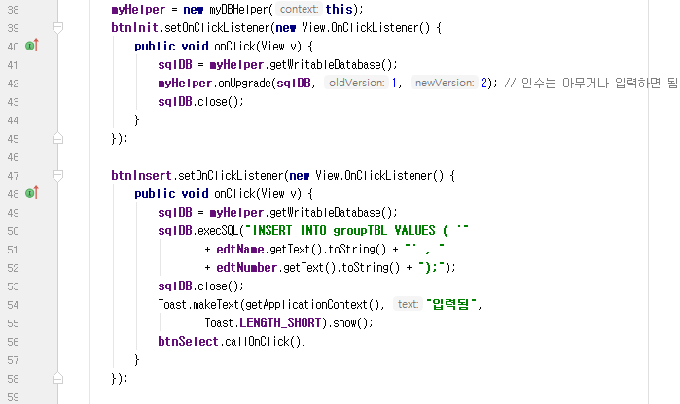
SQLite 활용 ▶SQLite 프로그래밍

Slide 21
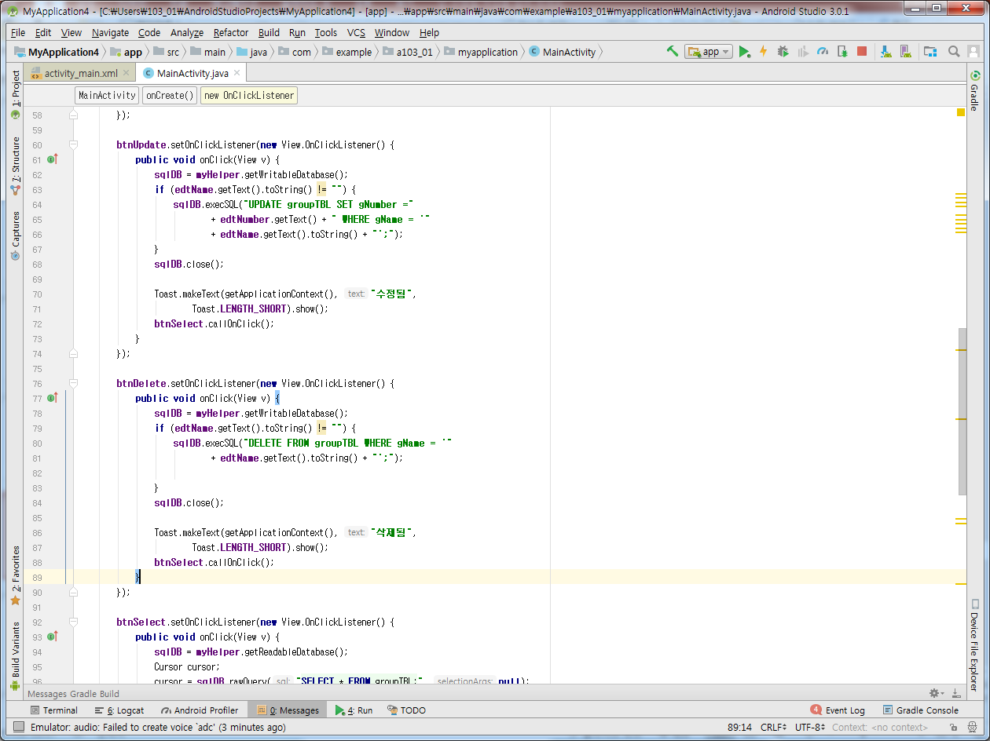
SQLite 활용 ▶SQLite 프로그래밍

Slide 22
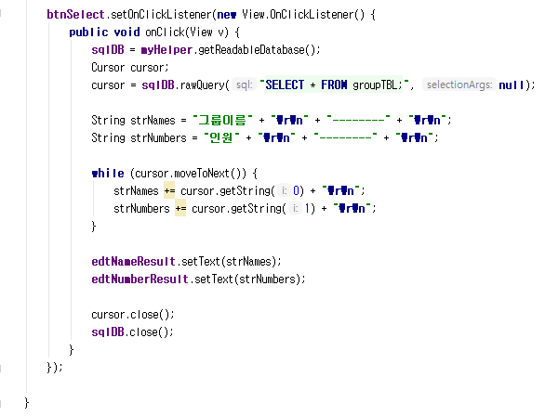
SQLite 활용 ▶SQLite 프로그래밍

Slide 23
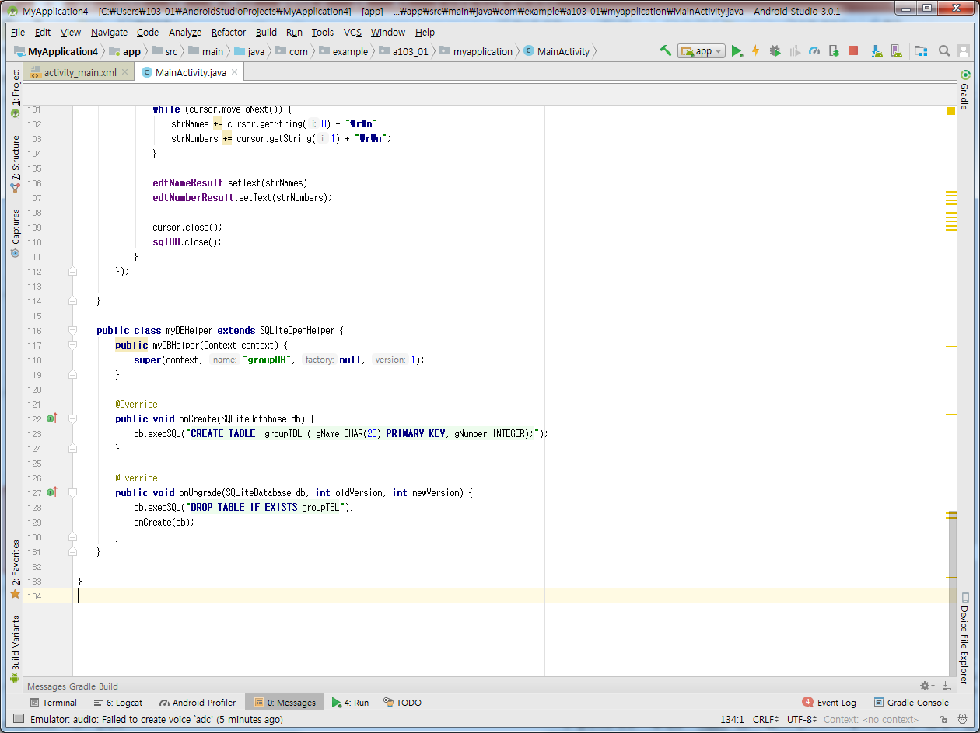
SQLite 활용 ▶SQLite 프로그래밍

Slide 24
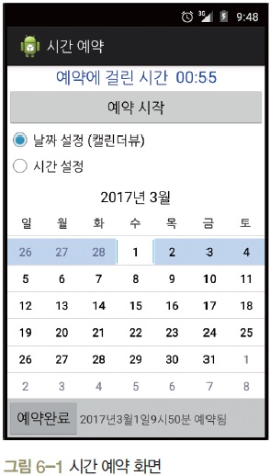
실습: 날짜/시간 관련 위젯
화면 디자인 및 편집
LinearLayout
Chronometer 1개와 Button 1개를 생성
위젯의 id는 chronometer1, btnStart로 함
RadioGroup RadioButton 2개를 생성
라디오버튼 위젯의 id는 rdoCal, rdoTime로 함
LinearLayout
LinearLayout의 layout_weight를 1로 설정
FrameLayout을 두고 안에
CalendarView 1개, TimePicker 1개를 생성
위젯의 id는 calendarView1, timePicker1로 함
LinearLayout
Button 1개와 TextView 10개를 생성
버튼의 id는 btnEnd로, 텍스트뷰는 홀수 차례에만 id를 tvYear, tvMonth, tvDay, tvHour, tvMinute로 함

Slide 25
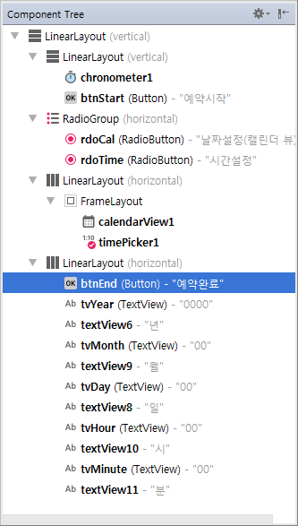
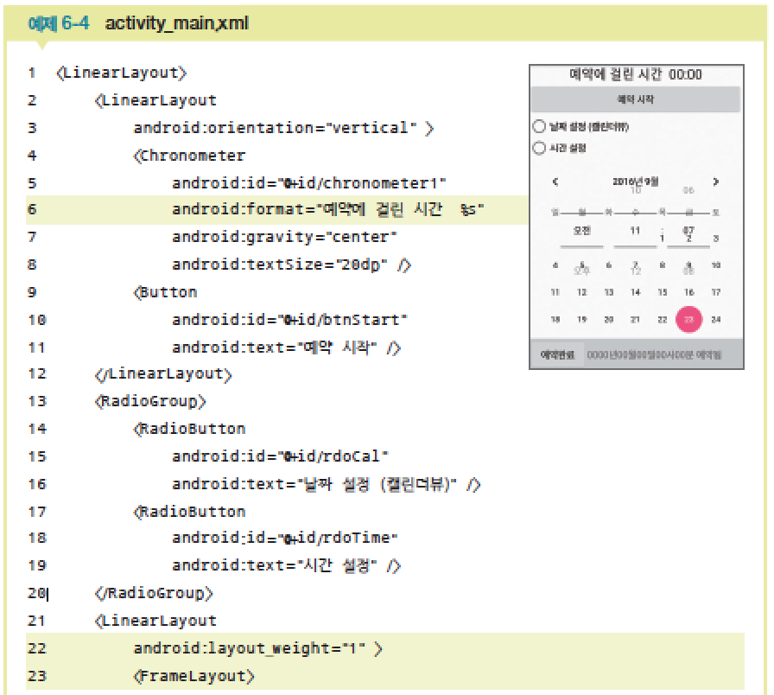
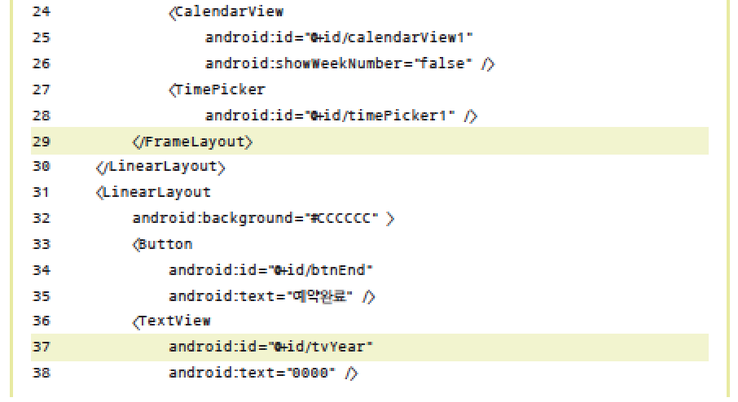
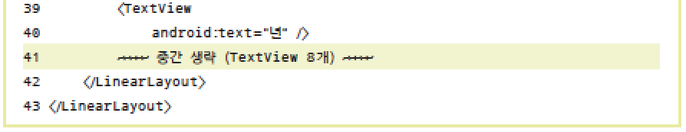
실습: 날짜/시간 관련 위젯
화면 디자인 및 편집

Slide 26
실습: 날짜/시간 관련 위젯
사용 이벤트 및 메서드
라디오, 각 버튼 이벤트 : setOnClickListener
setVisitility()
setBASE(SystmClock.elaspedRealTime());
start()
stop()
setTextColor()
setText()
카렌더 뷰 : setOnDateChangeListener
Year
Month+1
dayOfMonth
getCurrentHour()
getCurrentMinute()

Slide 27
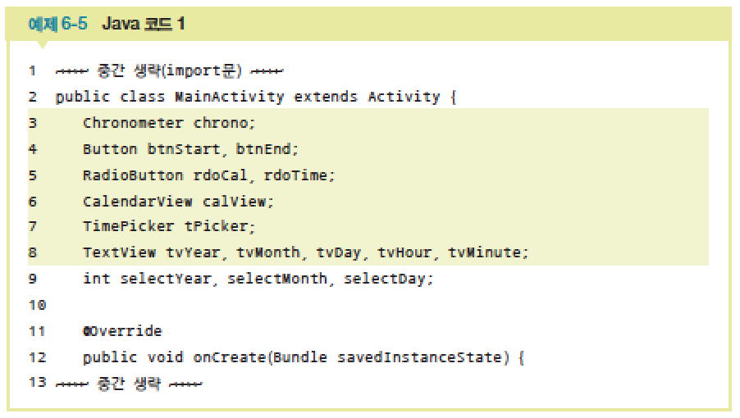
실습 : 고급 위젯 ▶ 날짜/시간 관련 위젯
Java 코드 작성 및 수정
전역변수 선언
activity_main.xml에서 id를 부여한 12개 위젯에 대응할 위젯 변수 12개

Slide 28
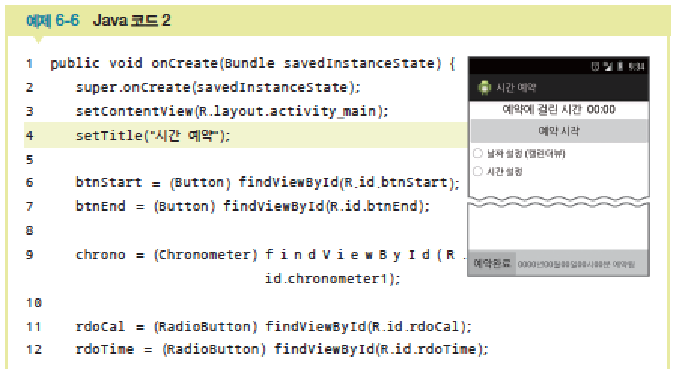
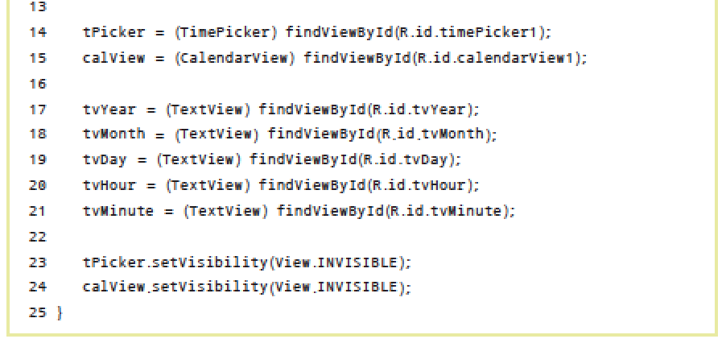
실습: 날짜/시간 관련 위젯
Java 코드 작성 및 수정
12개 위젯 변수에 위젯을 대입하고 처음에는 캘린더뷰와 타임피커가 보이지 않게 설정

Slide 29
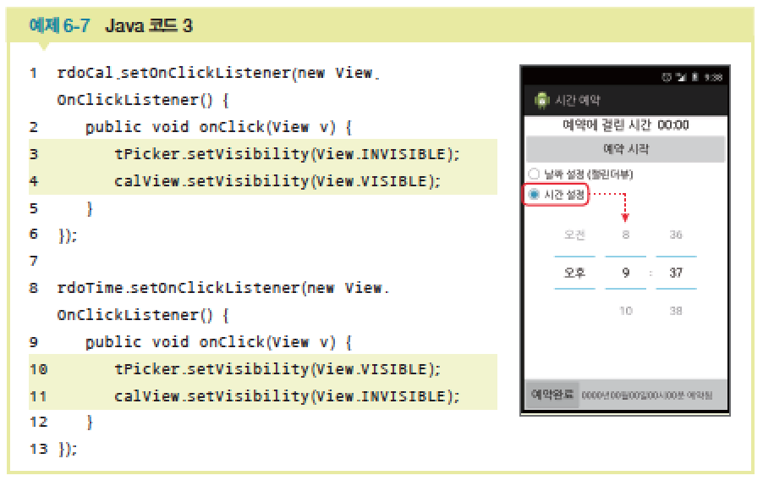
실습: 날짜/시간 관련 위젯
Java 코드 작성 및 수정
라디오버튼 클릭 시 캘런더뷰와 타임피커 중 하나씩만 보이게 클릭 이벤트 리스너 작성

Slide 30
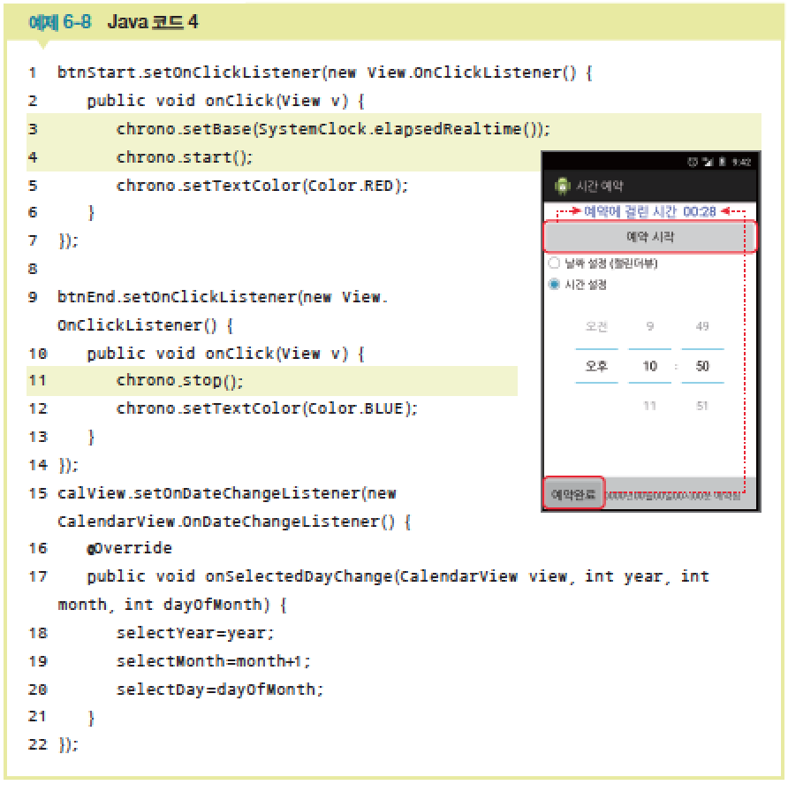
실습: 날짜/시간 관련 위젯
Java 코드 작성 및 수정
<예약 시작>을 클릭하면 크로노미터가 시작하고약 완료>를 클릭하면 정지하도록 이벤트 리스너를 작성

Slide 31
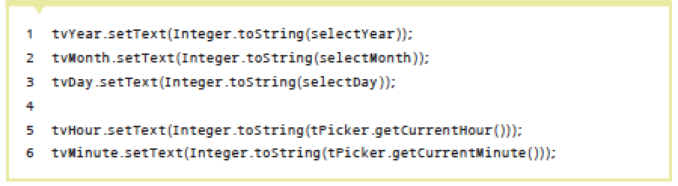
실습: 날짜/시간 관련 위젯
Java 코드 작성 및 수정
<예약 완료>를 클릭 시 캘린더뷰에서 설정한 연, 월, 일과 타임피커에서 설정한 시,
분이 맨아래 텍스트뷰에 채워지도록 함

Slide 32
실습: 날짜/시간 관련 위젯 +DB
일기장을 내장 메모리가 아닌 SQLite에 저장되도록 수정하라.
데이터베이스는 myDB로, 테이블은 myDiary로 한다.
테이블 구조 .
열이름 | 데이터형식
diaryDate | char(10)
content | varchar(500)

Slide 33
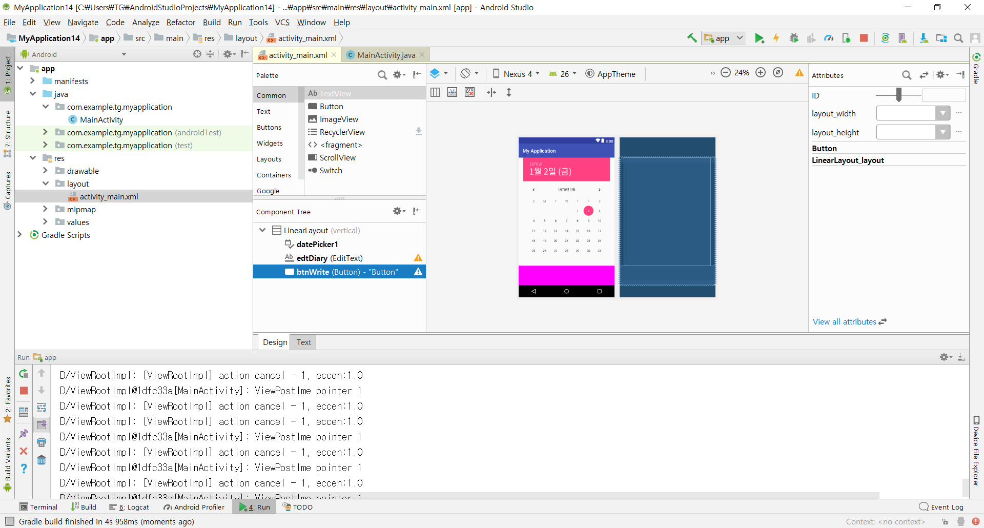
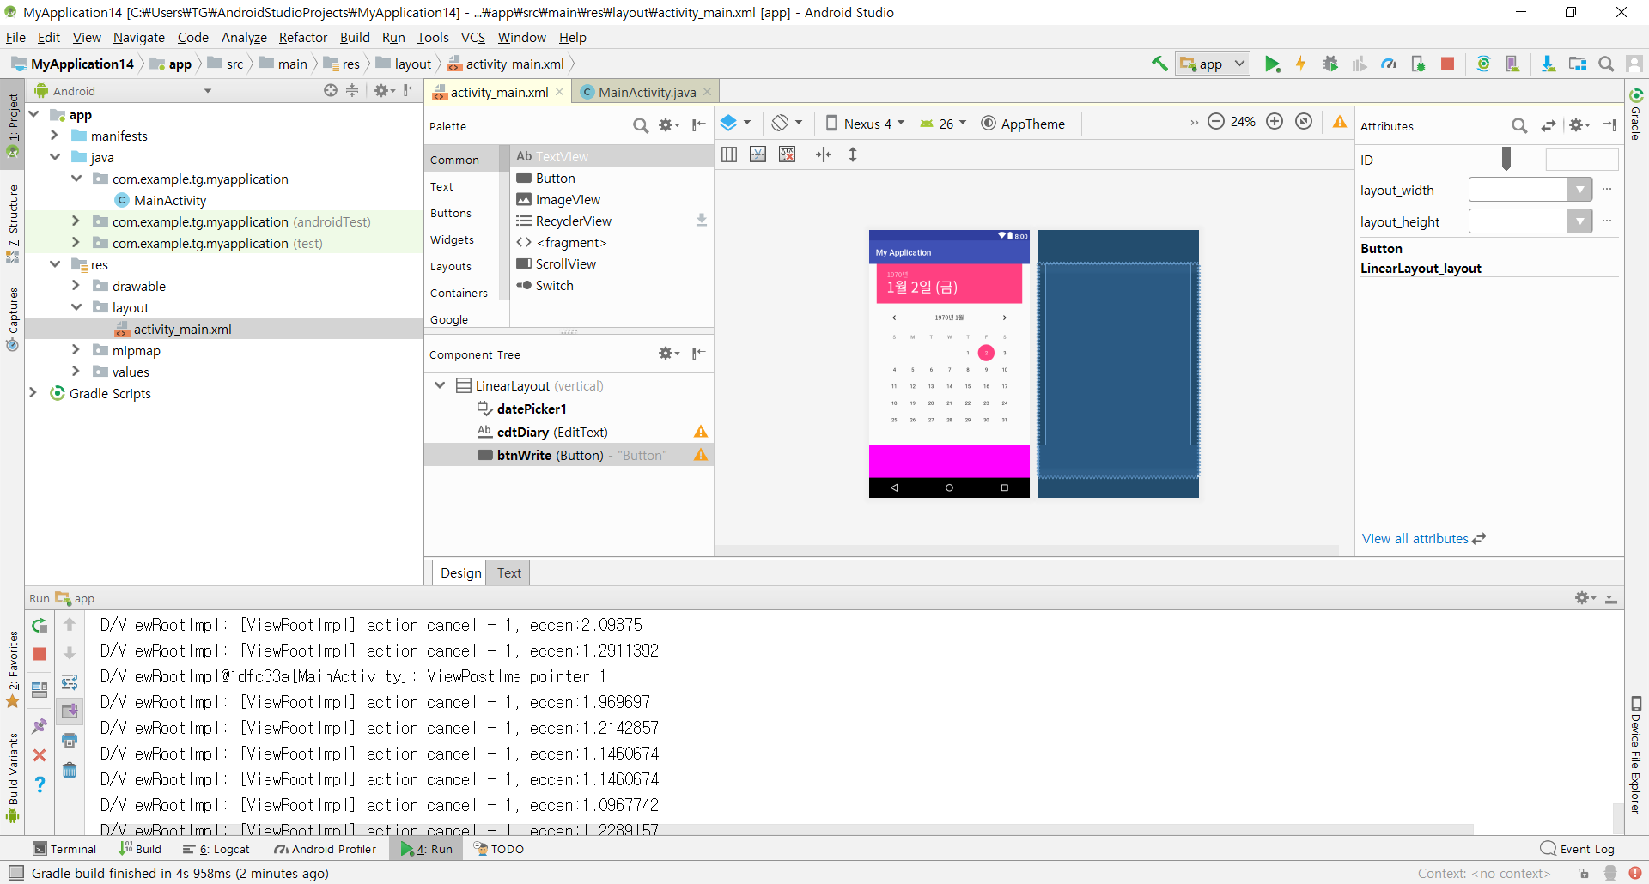
실습: 날짜/시간 관련 위젯 +DB

Slide 34
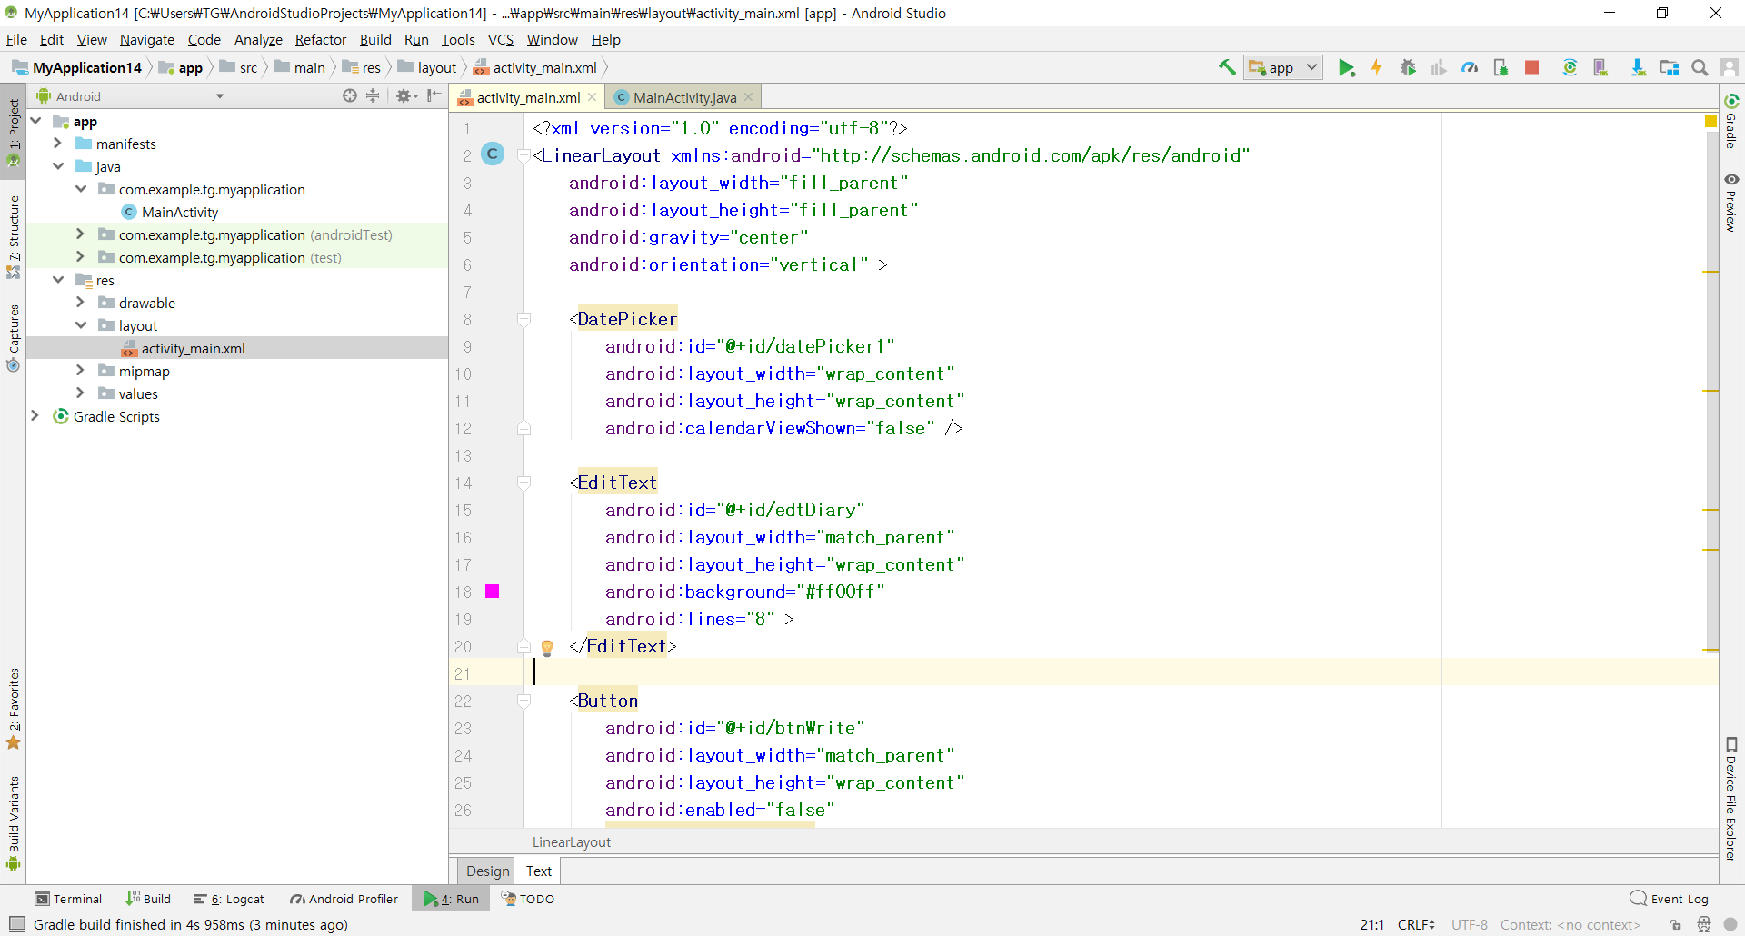
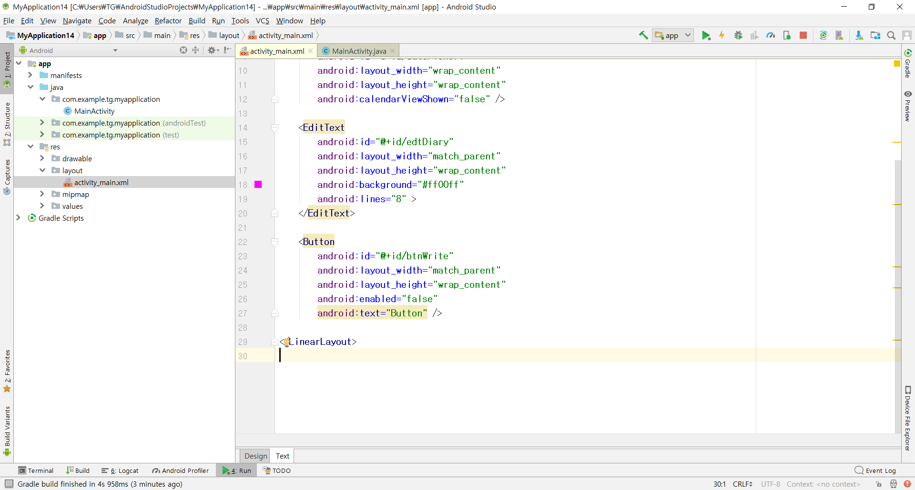
실습: 날짜/시간 관련 위젯 +DB

Slide 35
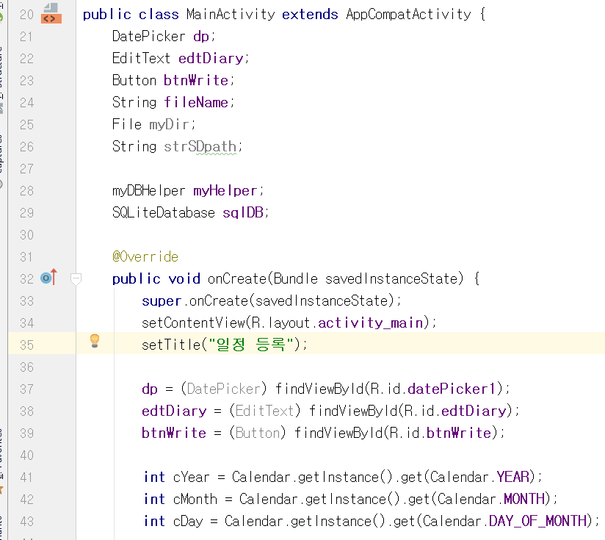
실습: 날짜/시간 관련 위젯 +DB

Slide 36
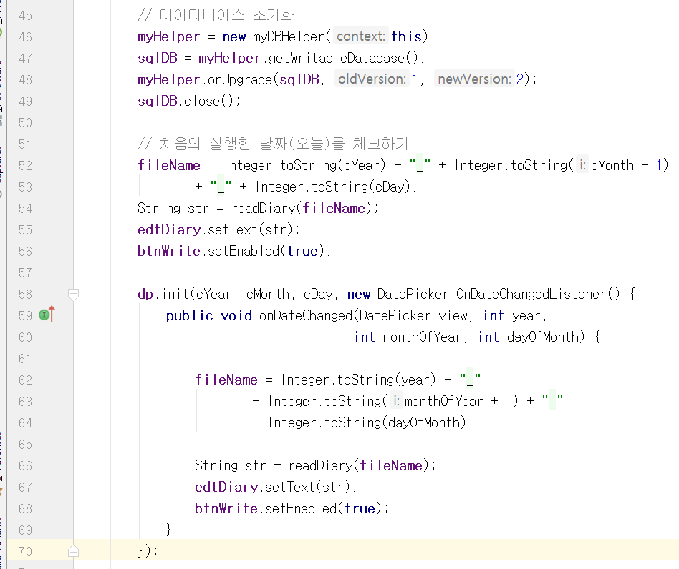
실습: 날짜/시간 관련 위젯 +DB

Slide 37
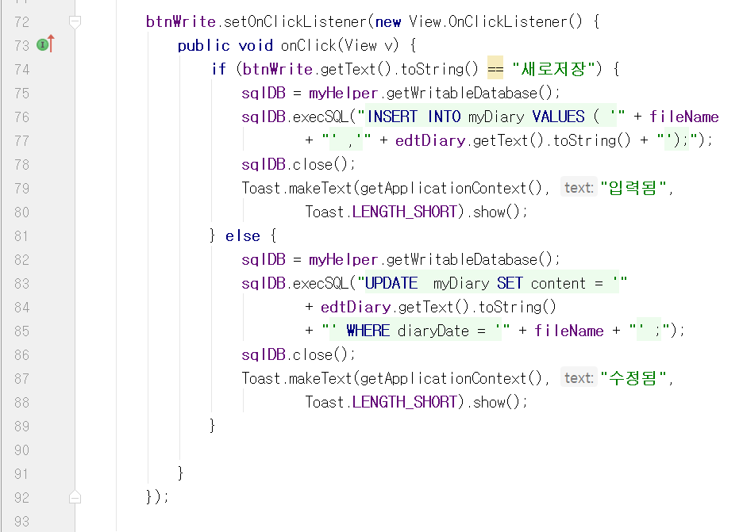
실습: 날짜/시간 관련 위젯 +DB

Slide 38
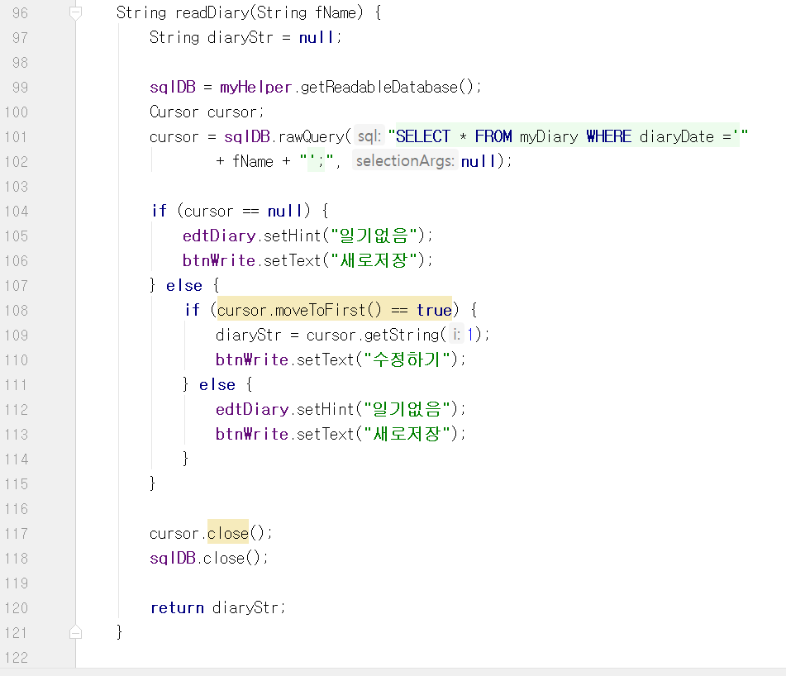
실습: 날짜/시간 관련 위젯 +DB

Slide 39
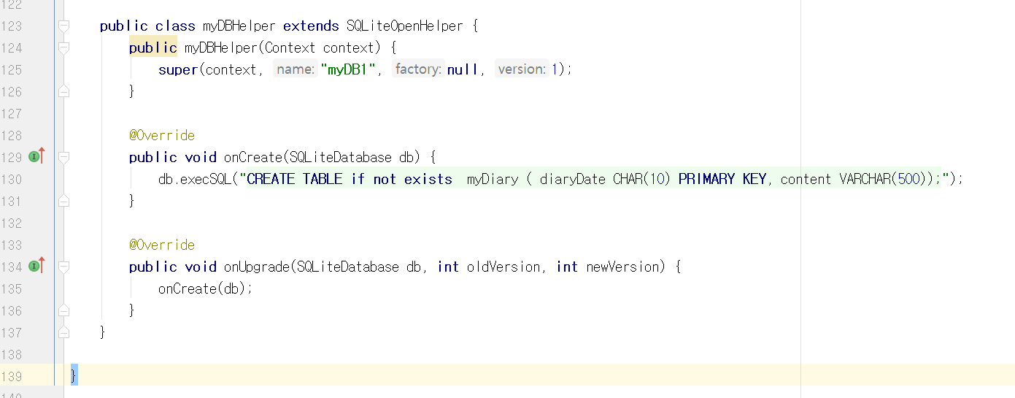
실습: 날짜/시간 관련 위젯 +DB

Slide 40
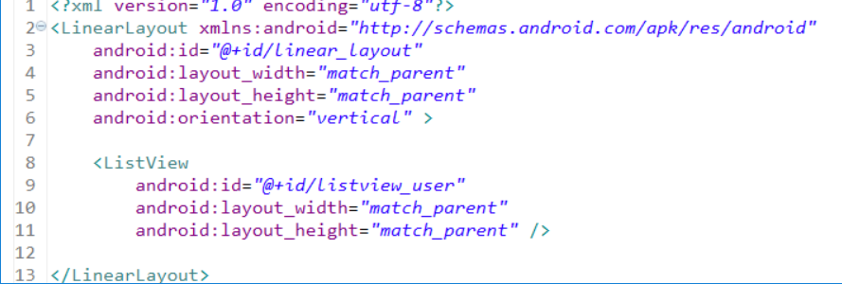
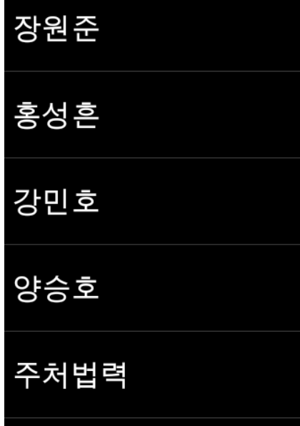
실습 : DB정보 리스트로 보여주기

Slide 41
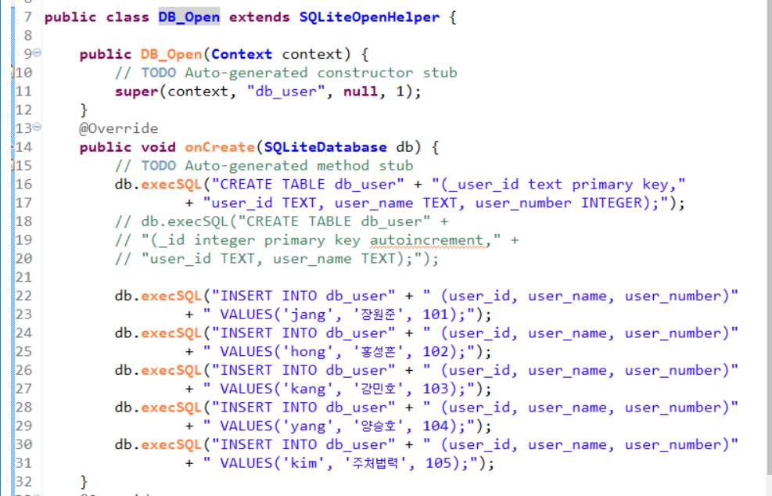
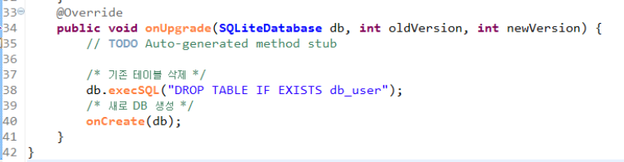
실습 : DB정보 리스트로 보여주기

Slide 42
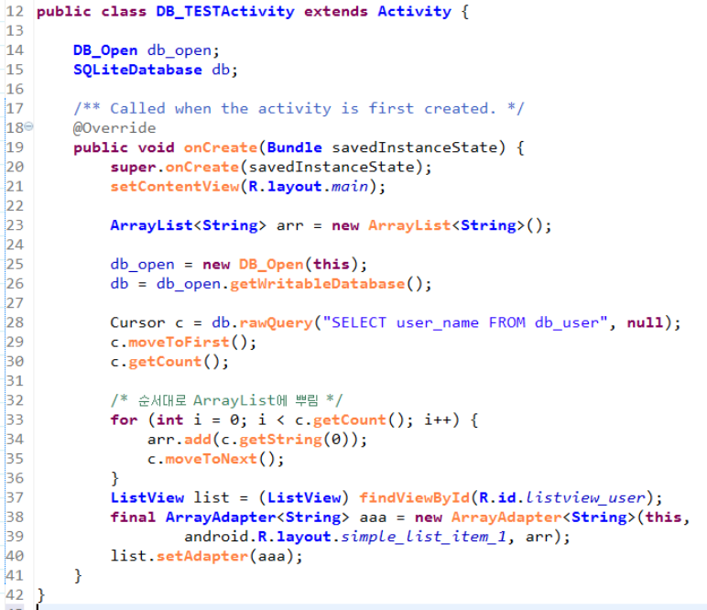
실습 : DB정보 리스트로 보여주기

Slide 43
직접 풀어 보기 <- 시험 나옴
책 정보를 입력할 수 있는 화면을 액티비티로 만듬
책 정보는 제목, 저자, 내용을 입력할 수 있어야 함
저장 버튼을 누르면 데이터베이스에 저장되도록 함
정상적으로 저장되었다면 간단한 토스트 메시지를 띄워 줌
입력
조회
입력
조회
제목
제목
저자
내용
저자
내용
저장

Slide 44
SQLite 데이터베이스 구축 및 GUI 툴 활용

Slide 45


SQLite 활용 ▶SQLite GUI 툴 활용
Sql browser
http://sqlitebrowser.org/==> 다운로드 설치
SQLite Developer
그래픽 화면에서 데이터베이스를 관리하기 위한 툴
http://www.sqlitedeveloper.com/download에서 다운로드하여 설치
[Database]-[Register Database]로 편집할 데이터베이스 파일을 선택 후 데이터 추가

Slide 46

SQLite 활용 ▶SQLite GUI 툴 활용
DB Browser for SQLite
SQLite에 접근할 때 명령 프롬프트를 이용했지만 DB Browser for SQLite라는 GUI 툴을 사용하면 좀 더 편리

Slide 47

2. SQLite 활용 ▶SQLite GUI 툴 활용
데이터베이스 및 테이블 생성
[파일]-[새 데이터베이스]를 선택하여 [저장하려는 파일명을 고르세요] 창에서
데이터베이스 파일이 저장될 경로와 파일명을 지정해주고 <저장>을 클릭

Slide 48

SQLite 활용 ▶SQLite GUI 툴 활용
데이터 입력
데이터를 입력하려면 [데이터 보기] 탭을 클릭
데이터 입력 후 메뉴의 [파일]-[변경사항 저장하기]를 선택해서 변경 사항 저장
생성한 데이터베이스 파일을 Device File Explorer를 통해 AVD에 넣어서 사용

Slide 49


SQLite 활용 ▶SQLite GUI 툴 활용
groupDB데이터베이스 파일을 Device File Explorer를 이용하여 AVD에서 pc로 가져온(Save As) 후, DB Browser for SQLite에서 가수 그룹 이름을 모두 한 그룹으로 고치고 가수 그룹을 몇 개 더 입력해 보자.
그런 다음 AVD에서 다시 넣고 실행해서 데이터가 조회가 되는지 확인한다.

